Slide 1
INtroducTie
hub & software
Door: SANJAY & ARVIND SESHAN

Slide 2
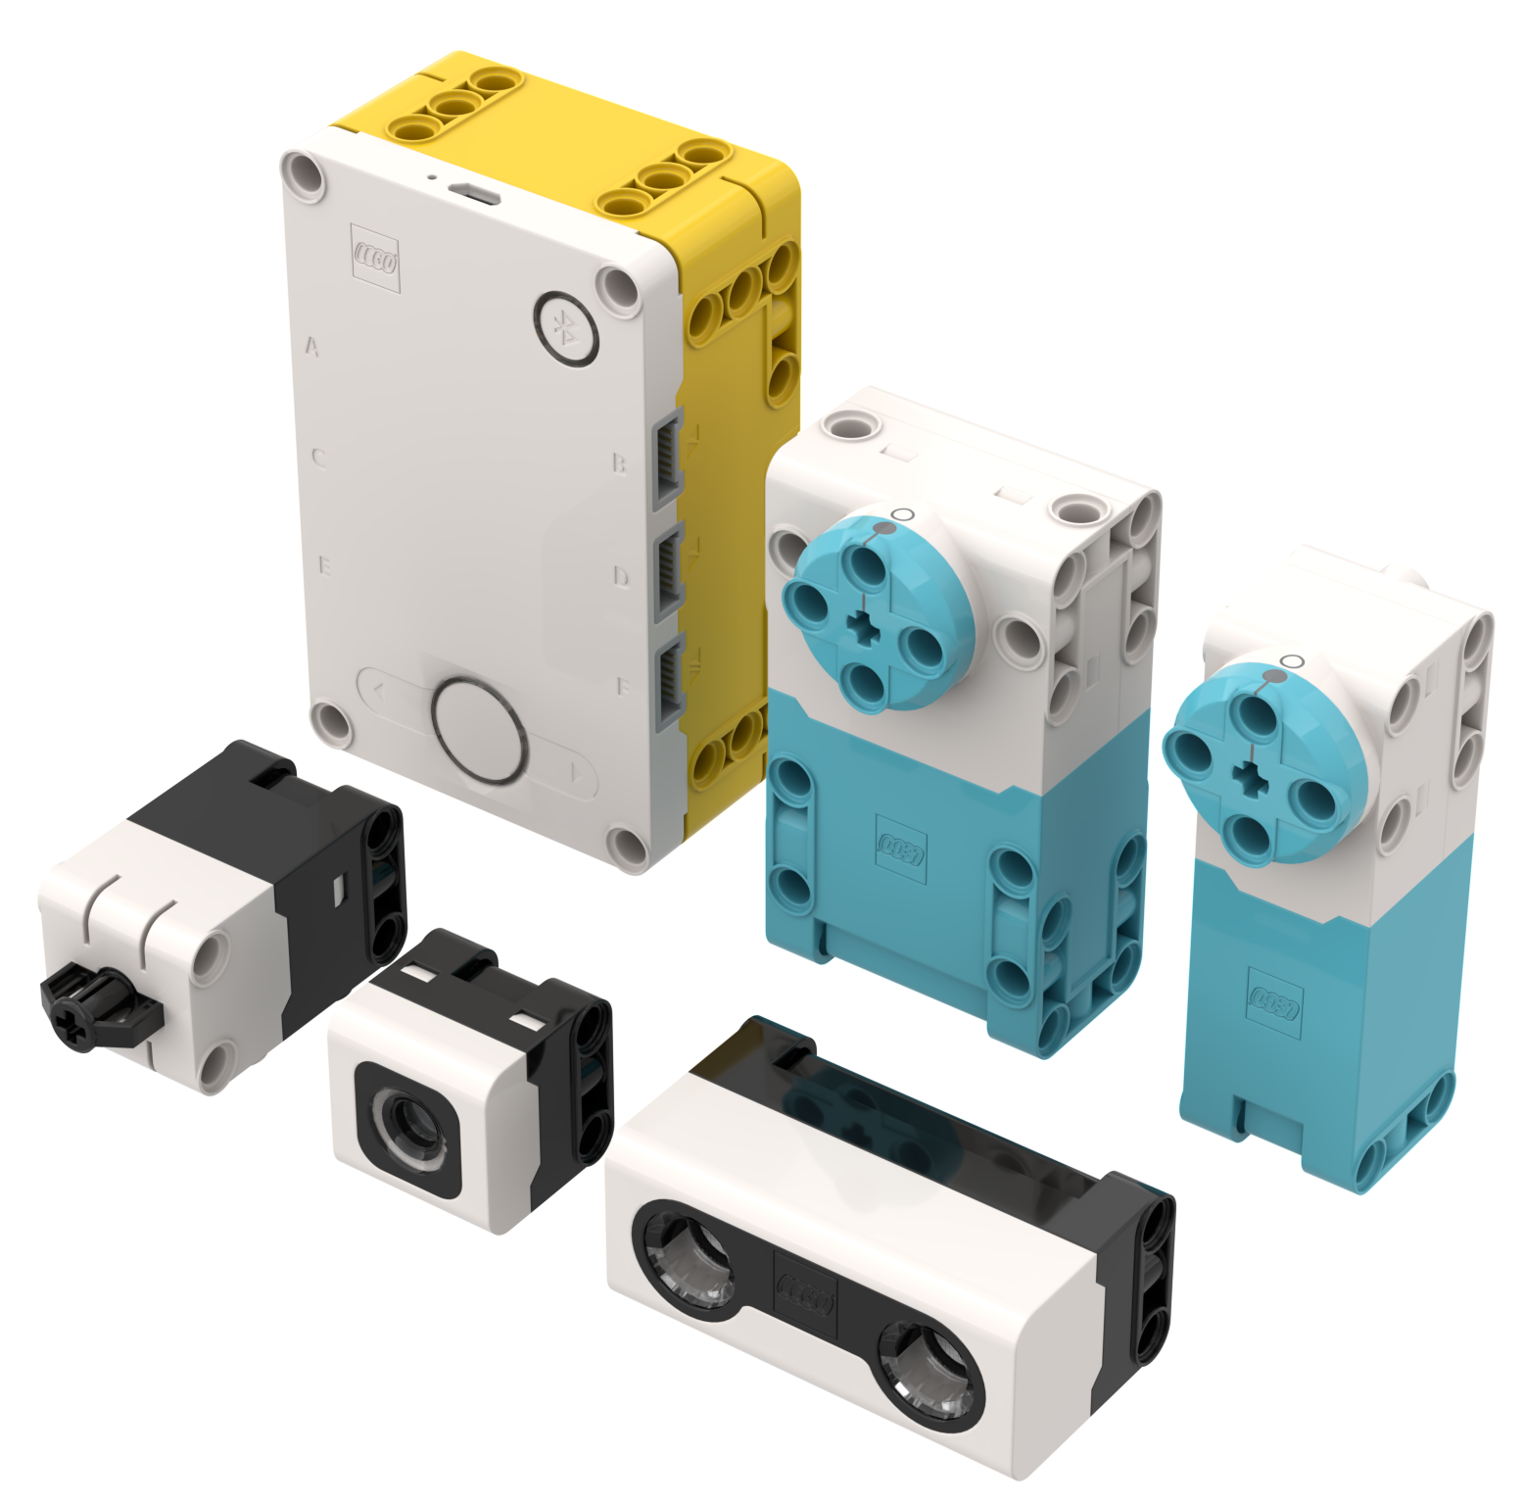

Lesdoelen
Leer hoe de SPIKE Prime Hub werkt.
Leer meer over de belangrijkste componenten van de SPIKE Prime-software.
Leer de Hub verbinden
Copyright © 2020 SPIKE Prime Lessons (primelessons.org) CC-BY-NC-SA. (Last edit: 1/9/2020)

Slide 3
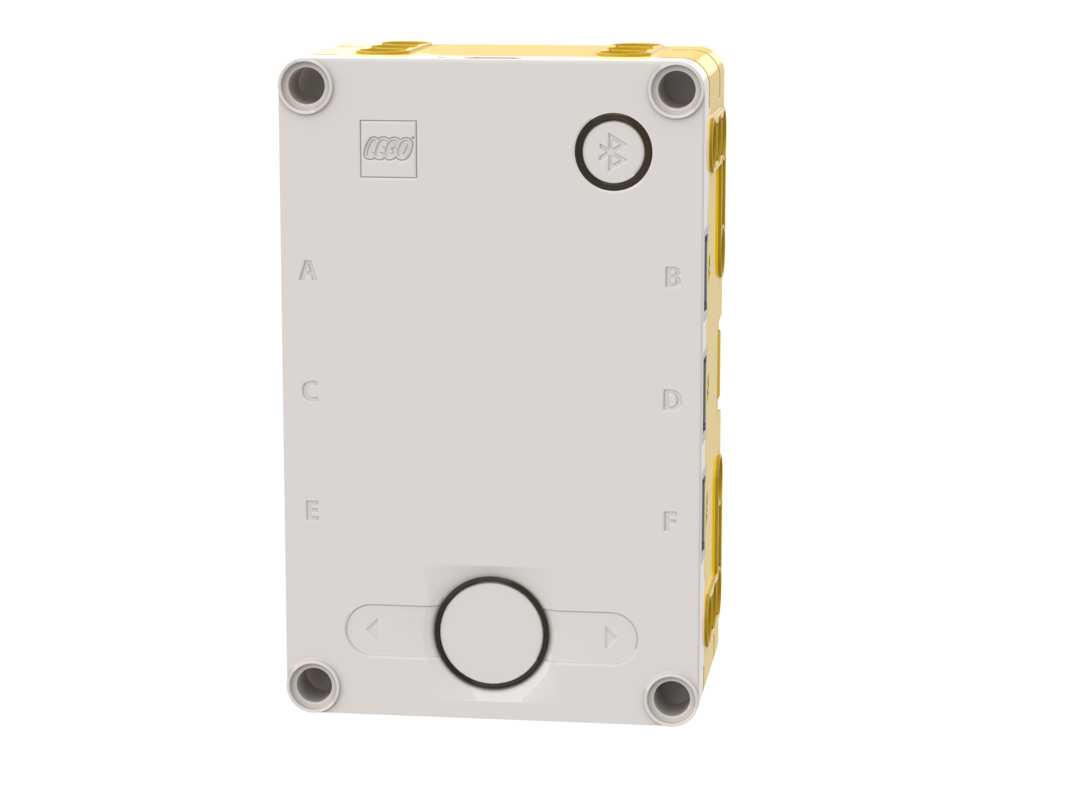
De knoppen op de hub
Zet Hub in Bluetooth-koppelmodus.
Linkerknop voor programmanavigatie.
Selecteer programma of verlaat programma tijdens het uitvoeren. Houd 5 seconden ingedrukt om de hub uit te schakelen. Of om de hub aan te zetten.
Rechterknop voor programmanavigatie.
1
3
2
4
Copyright © 2020 SPIKE Prime Lessons (primelessons.org) CC-BY-NC-SA. (Last edit: 1/9/2020)

Slide 4
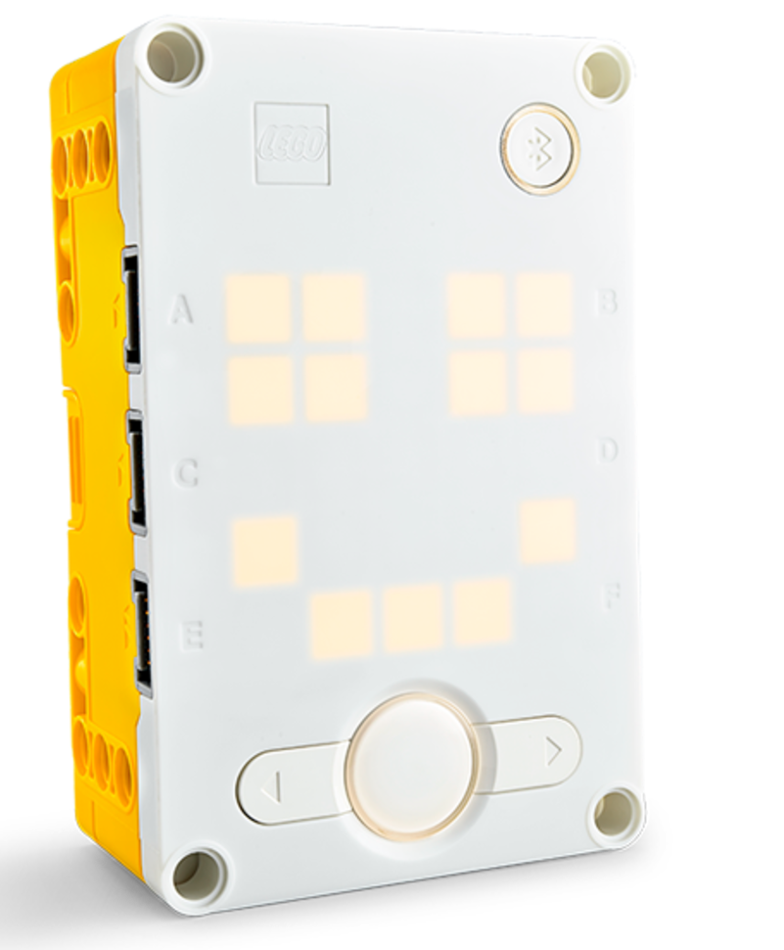
Het scherm van de hub
5x5 LED pixel matrix kan worden gebruikt om (eigen) ontwerpen te laten zien, maar ook om programma-selectie te laten zien.
Ontwerpen op het scherm vertegenwoordigen verschillende programma’s.
Gebruik de linker, middelste en rechter knop om door programma's te navigeren / starten.
Er is een maximum van 20 programma’s.
Copyright © 2020 SPIKE Prime Lessons (primelessons.org) CC-BY-NC-SA. (Last edit: 1/9/2020)

Slide 5
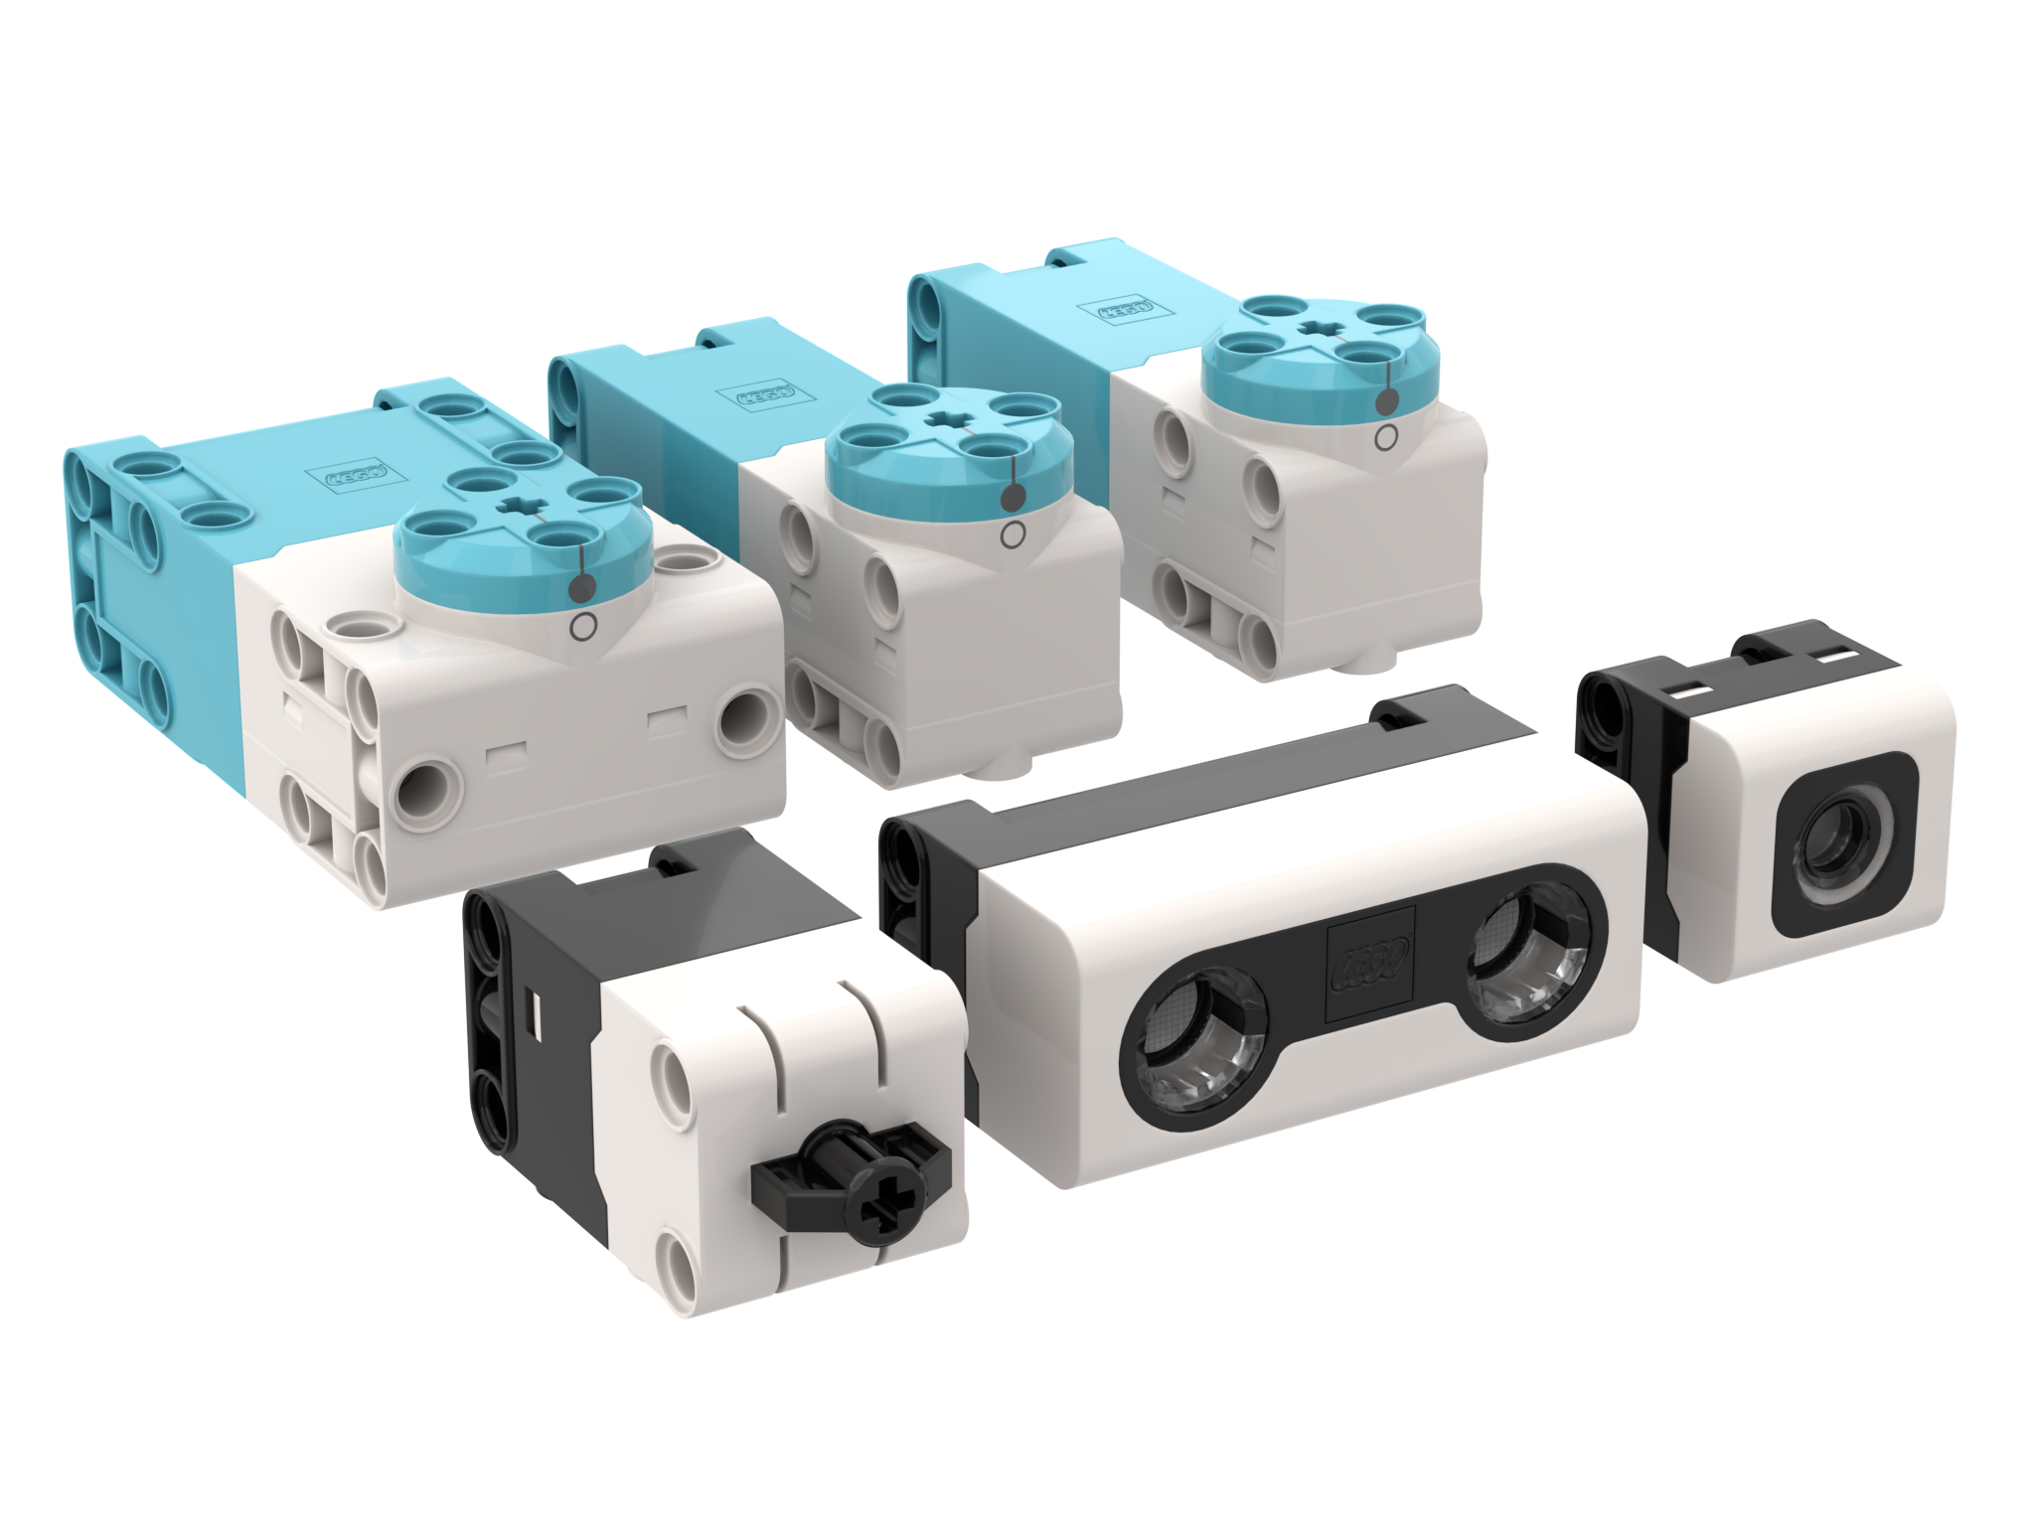
Ports, Motors and sensors
De hub heeft 6 ingebouwde poorten (A-F).
Op elke poort kan je elke motor en sensor aansluiten..
De basis set van SPIKE PRIME heeft 1x grote motor en 2x medium motoren, 1x krachtsensor, 1x afstandssensor, 1x Kleurensensor en een ingebouwde 6 assige kantelsensor.
Copyright © 2020 SPIKE Prime Lessons (primelessons.org) CC-BY-NC-SA. (Last edit: 1/9/2020)

Slide 6
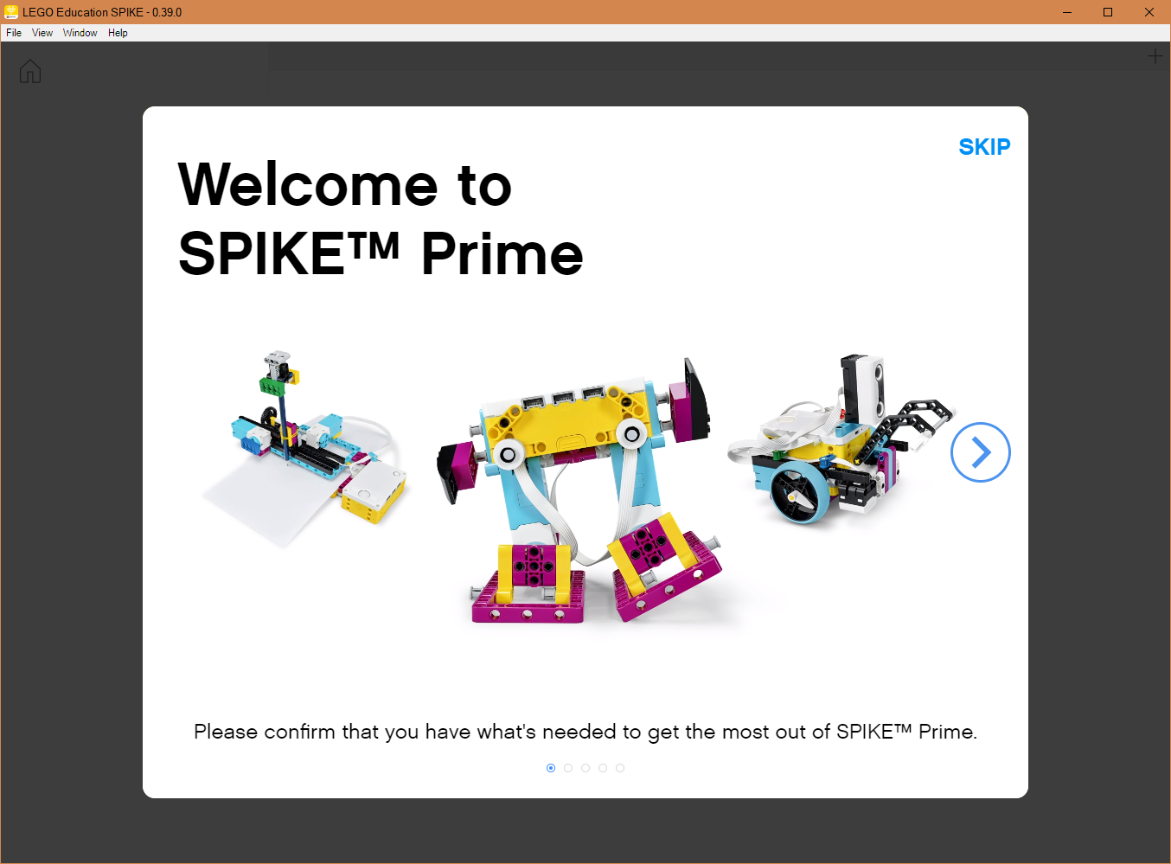
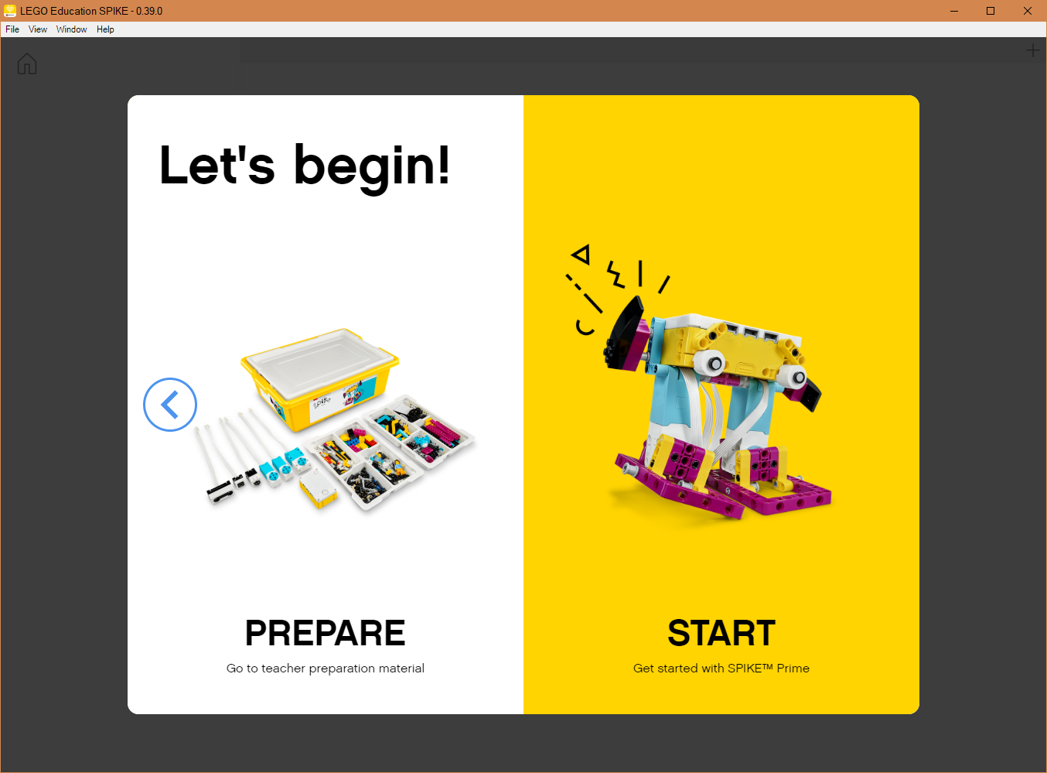
Starten
Volg de stappen op het scherm en klik daarna op "START" om de programma te starten.
Copyright © 2020 SPIKE Prime Lessons (primelessons.org) CC-BY-NC-SA. (Last edit: 1/9/2020)

Slide 7
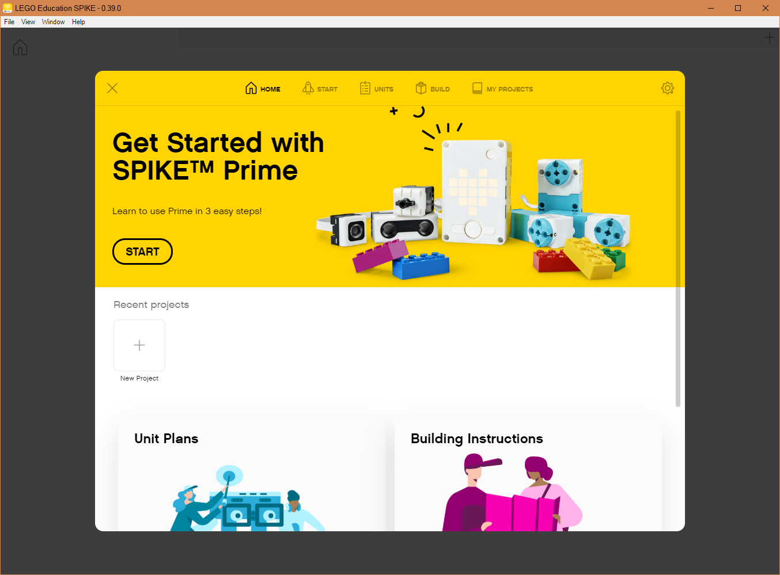
HOME MENU
Naar de modules
Bouw instructies
Open opgeslagen projecten
Creëer een nieuw project
Copyright © 2020 SPIKE Prime Lessons (primelessons.org) CC-BY-NC-SA. (Last edit: 1/9/2020)

Slide 8
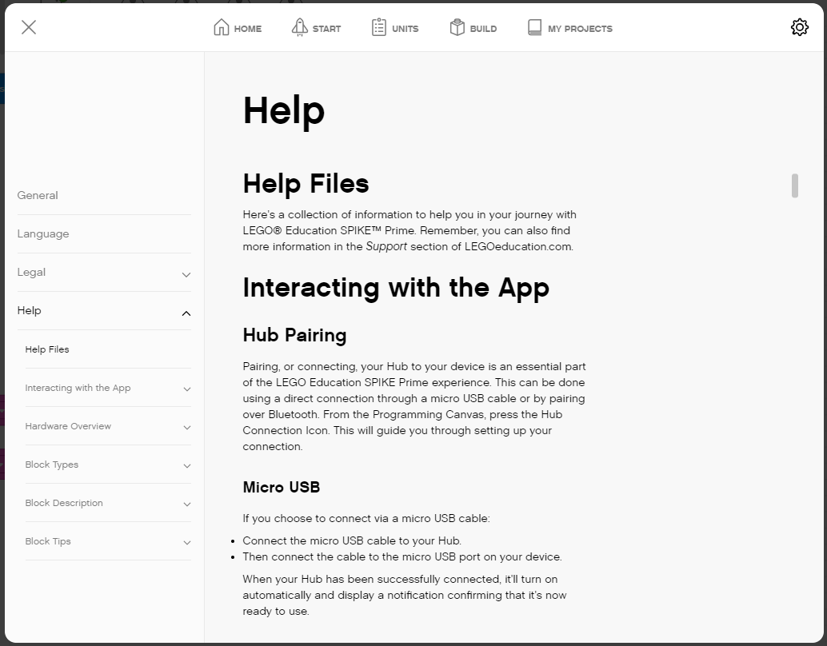
HELP MENU
Klik op het pictogram Instellingen rechtsboven in het startscherm (zie paars kader).
Navigeer naar Help in de linkerkolom (zie geel kader).
Copyright © 2020 SPIKE Prime Lessons (primelessons.org) CC-BY-NC-SA. (Last edit: 1/9/2020)

Slide 9
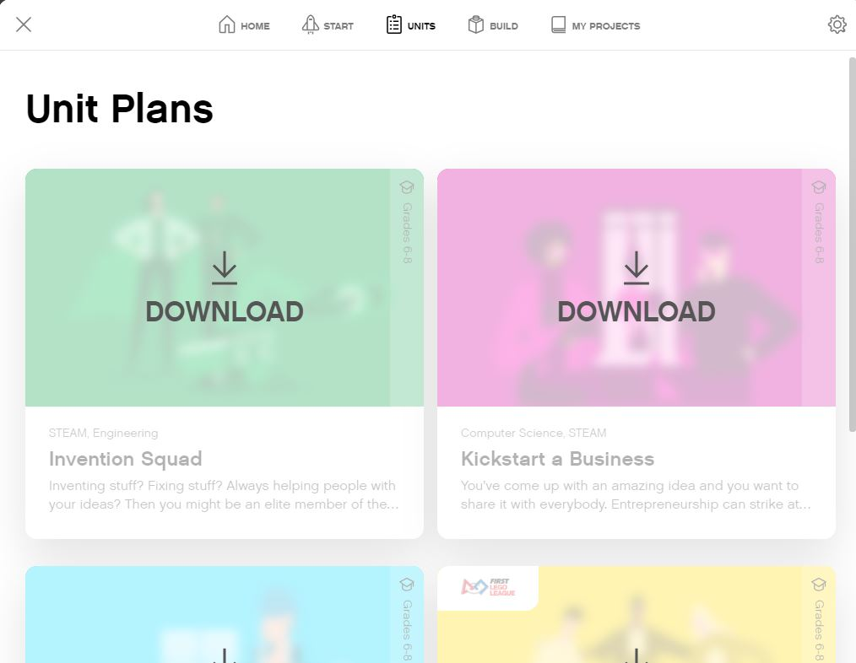
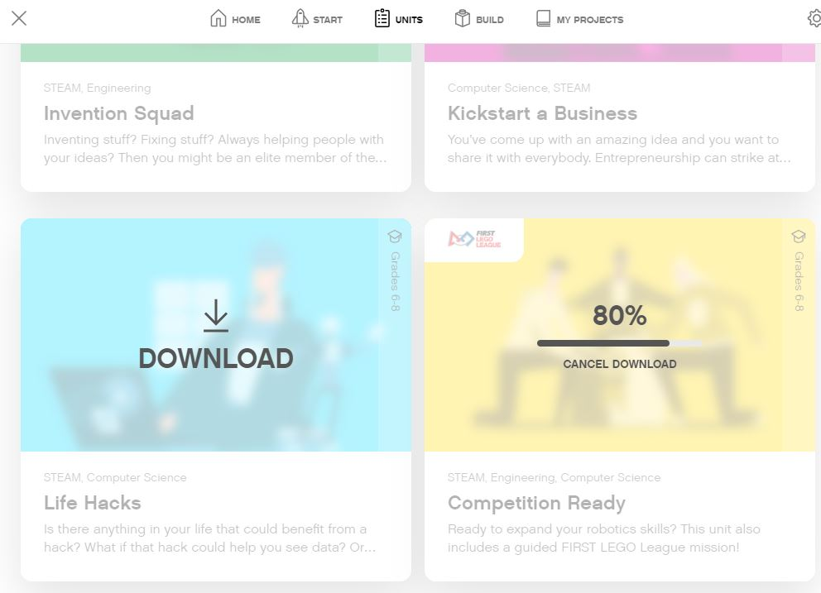
Modules
Lesplannen vind je onder 'Modules’ vanuit het ‘home menu’.
Selecteer de eenheden om toe te voegen en klik op ‘Downloaden’.
De module van de FIRST LEGO League heet “Klaar voor de wedstrijd’,
Copyright © 2020 SPIKE Prime Lessons (primelessons.org) CC-BY-NC-SA. (Last edit: 1/9/2020)

Slide 10
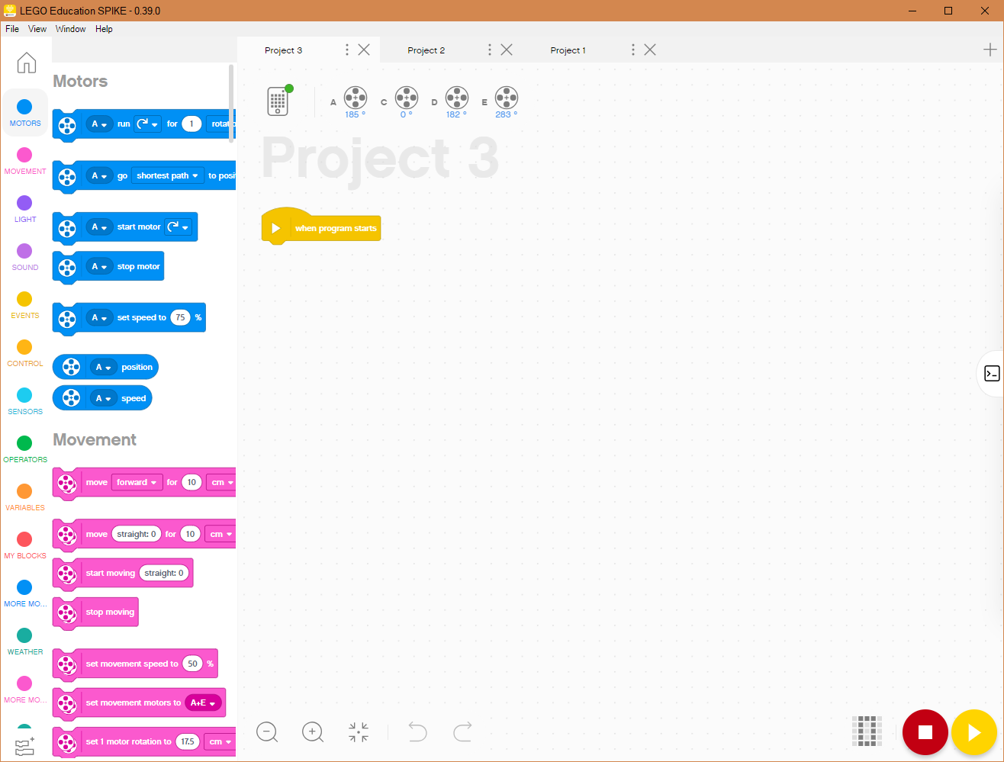
Essentiele programmeer-eenheden
Terug naar ‘Home’
Nieuw project aanmaken
Projecteigenschappen: hernoem een project of verplaats het naar een andere lokatie (Bijv. Opslaan als)
Geopende projecten
Scriptzone
Uitbreidingen
Copyright © 2020 SPIKE Prime Lessons (primelessons.org) CC-BY-NC-SA. (Last edit: 1/9/2020)

Slide 11
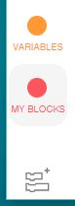
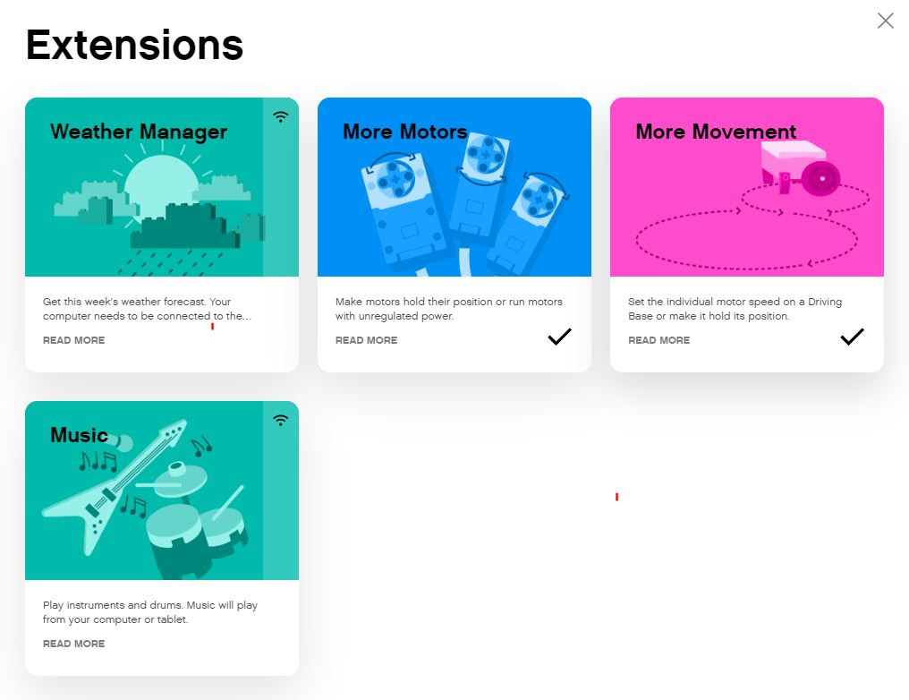
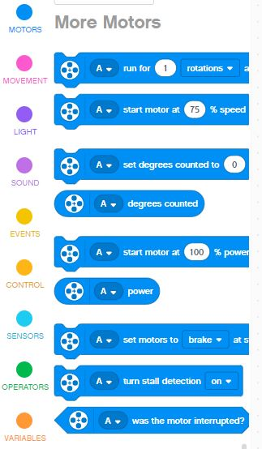
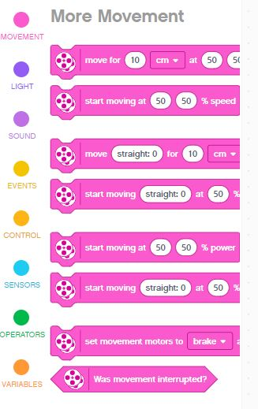
uitbreiding: meer blokken toevoegen
Bij het openen van de software, zijn niet alle beschikbare blokken ingeschakeld.
Klik op het pictogram blokuitbreidingen onderaan het deelvenster blokpalet.
In onze lessen gebruiken we vaak "Meer motoren" en "Meer beweging”.
Na het downloaden zie je deze blokken als afzonderlijke tabbladen in het blokpalet.
Copyright © 2020 SPIKE Prime Lessons (primelessons.org) CC-BY-NC-SA. (Last edit: 1/9/2020)

Slide 12
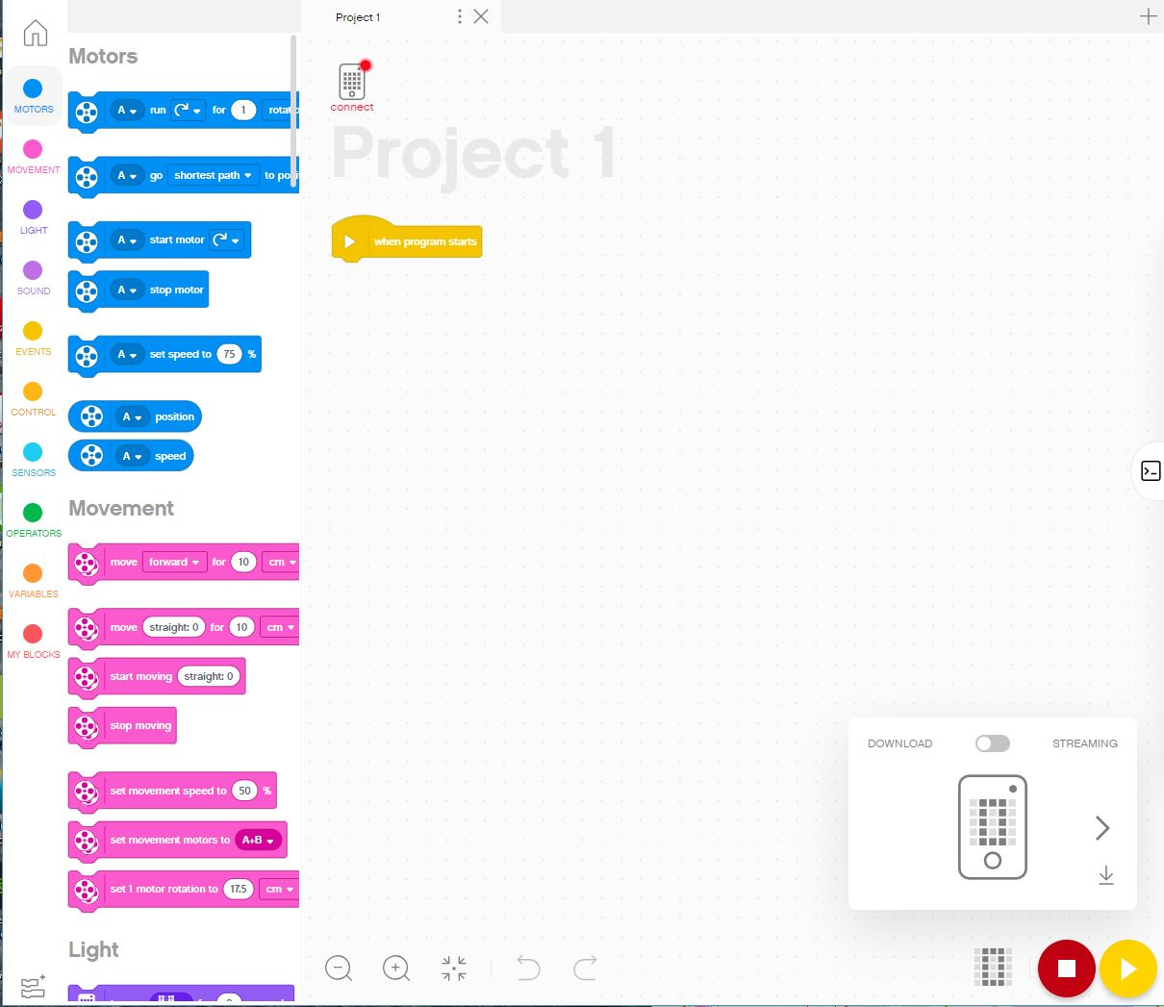
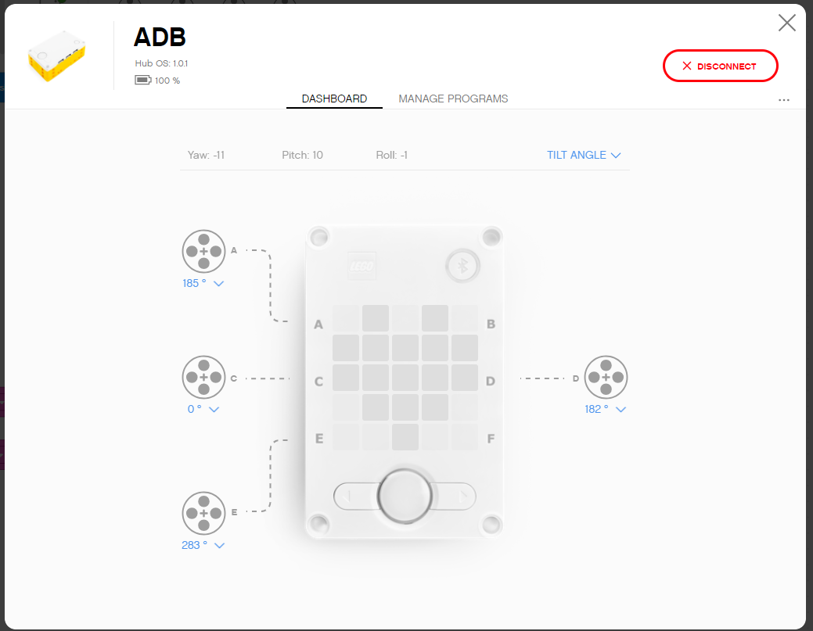
scriptzone
Blokpalet
Scriptzone is waar u elk programma maakt (‘Project’ genoemd).
Alle programmeer-blokken staan ​​in het blokpallet aan de linkerkant.
Via de verbindings-pictogram hebt u toegang tot het hub-dashboard.
Met het pictogram Downloaden / uitvoeren kiest u de modus om te downloaden of te streamen.
Hub dashboard
Download
Download
Stop en start
Copyright © 2020 SPIKE Prime Lessons (primelessons.org) CC-BY-NC-SA. (Last edit: 1/9/2020)

Slide 13
Overzicht blokpalet
Motoren – Bestuur een individuele motor.
Beweging – Bestuur twee motoren tegelijk met synchronisatie.
Licht – Programmeer de 5X5 matrix.
Geluid – Speel een geluid.
Gebeurtenissen – Voer acties uit op basis van gebeurtenissen (bijv. sensor of timer).
Bediening – Herhalingen, als / dan-instructies, etc.
Sensoren – Lees een waarde van een sensor.
Bedieners – Wiskunde en logica.
Variabelen – Sla gegevens op als een variabele of in een lijst.
Mijn Blokken – Op maat gemaakte blokken.
Meer beweging – Extra bewegingsblokken.
Meer motoren – Extra motorblokken.
Weer – Toegang tot weersinformatie en voorspellingen.
Muziek – Speel muzieknoten en selecteer instrumenten.
Copyright © 2020 SPIKE Prime Lessons (primelessons.org) CC-BY-NC-SA. (Last edit: 1/9/2020)

Slide 14

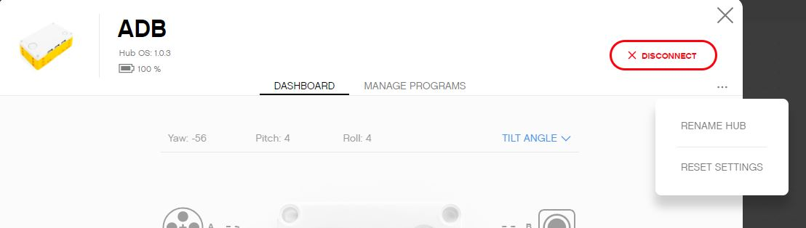
HUB DASHBOARD
De Hub moet verbonden zijn om toegang te krijgen tot dit gedeelte.
Deze sectie is erg handig voor:
Controleer het niveau van de batterij.
Hub OS versie.
Controleer de waarde van de kantelsensor.
Zie welke motoren en sensoren zijn aangesloten.
Krijg realtime waarden van de motoren en sensoren.
Om de naam van de Hub te veranderen, klik je op de drie stippen in dit paneel (…) Zie onder ‘verbinding verbreken;’
‘Programma's beheren' heeft de lijst met alle programma's op de hub (maximaal 20). Gebruik deze sectie om de volgorde van de programma's te wijzigen.
Copyright © 2020 SPIKE Prime Lessons (primelessons.org) CC-BY-NC-SA. (Last edit: 1/9/2020)

Slide 15
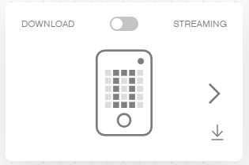
Download vs. streaming mode
Downloaden: het programma draait op de hub en kan op elk moment worden uitgevoerd met of zonder uw pc.
Streaming: het programma draait op uw pc en bestuurt de motoren van de robot.
Dit zorgt meestal voor langzamere reactietijden voor de robot, maar u kunt wel IOT-functies (Internet of Things) gebruiken, zoals weermetingen.
Opmerking: FIRST LEGO League teams moeten de downloadmodus gebruiken in wedstrijden.
Copyright © 2020 SPIKE Prime Lessons (primelessons.org) CC-BY-NC-SA. (Last edit: 1/9/2020)

Slide 16
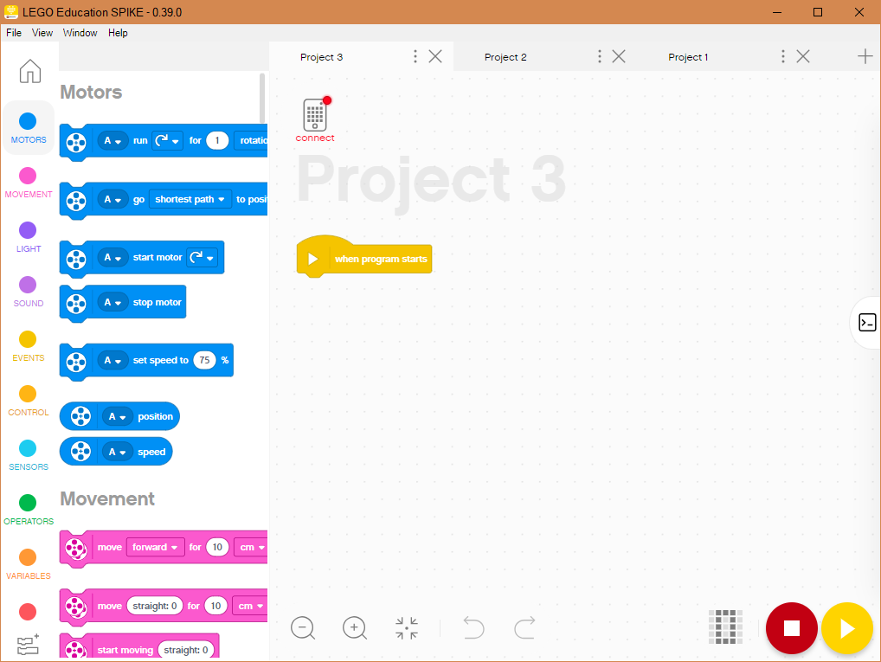
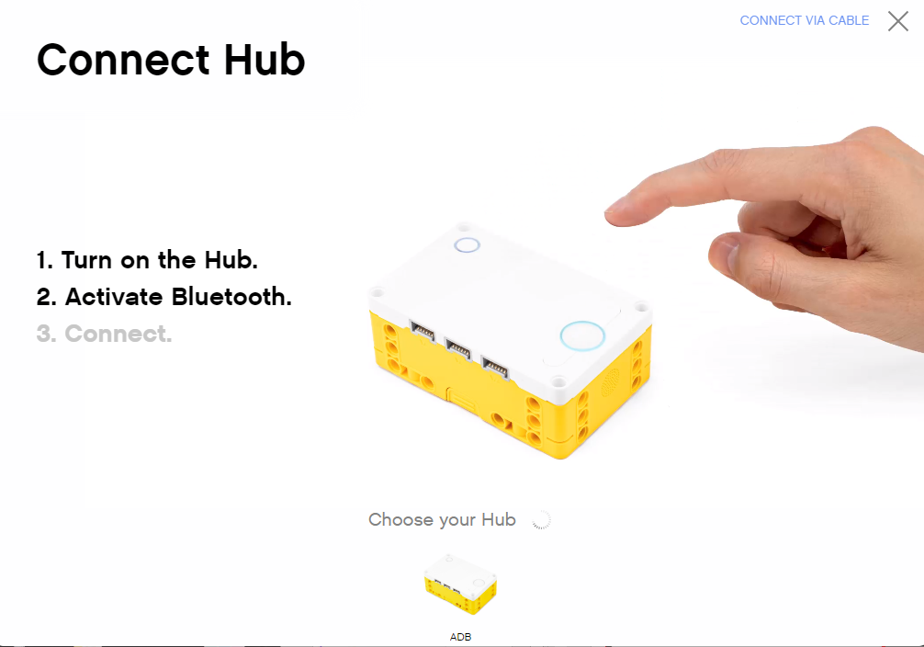
Verbinding maken met de hub
Bij USB verbinding maakt de software automatisch verbinding met de steen.
Om verbinding te maken via bluetooth, klik op het verbindingspictogram in de software.
Schakel bluetooth in door op de bluetooth-knop op de steen te drukken.
Je steen verschijnt in de lijst onderaan. Klik op verbinden op uw hub.
Copyright © 2020 SPIKE Prime Lessons (primelessons.org) CC-BY-NC-SA. (Last edit: 1/9/2020)

Slide 17
CREDITS
Deze les is gecreëerd door Sanjay Seshan en Arvind Seshan voor SPIKE Prime Lessons
Deze lessen zijn door Roel van der Linden (Bouwgabbers.nl) vertaald in het Nederlands
Meer lessen zijn beschikbaar op: www.primelessons.org
This work is licensed under a Creative Commons Attribution-NonCommercial-ShareAlike 4.0 International License.
Copyright © 2020 SPIKE Prime Lessons (primelessons.org) CC-BY-NC-SA. (Last edit: 1/9/2020)

